Slide 1
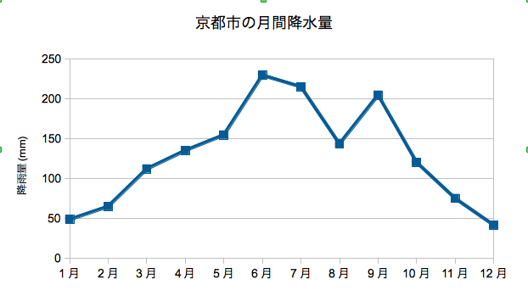
折れ線グラフ

Slide 2
３年生の復習です
折れ線グラフ１の
プリントを配ります

Slide 3
折れ線グラフ
折れ線グラフ２の
プリントを配ります

Slide 4
折れ線グラフ

Slide 5
折れ線グラフ
時間のけいかに伴って、データがどのように変化するかを表すときに、折れ線グラフを使うことが多いです。

Slide 6
グラフの読み方
折れ線グラフ３の
プリントを配ります
(ｱ) (ｲ) (ｳ)
(ｴ) (ｵ) (ｶ)
③
⑥
①
②
⑤
④

Slide 7
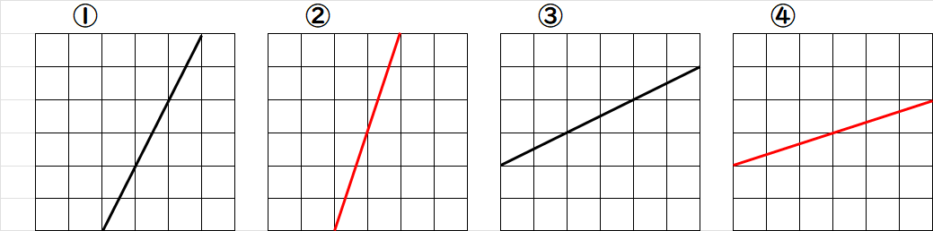
グラフの読み方
折れ線グラフ３の
プリントの内容です
どちらの坂道が急な坂になっているかを考えよう
(ｱ) (ｲ)
②
③

Slide 8
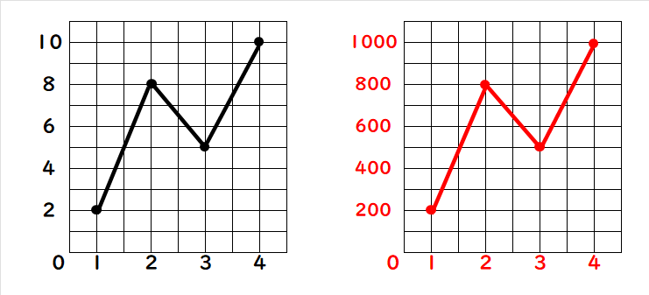
グラフの読み方
変わり方が大きいのは黒ですか赤ですか

Slide 9
折れ線グラフからよみとろう
折れ線グラフ４
平均気温
①横軸は（ ）、たて軸は（ ）
月
18
②５月の平均気温は、（ ）度
③23℃になっているのは、（ ）月
９
３
４
５
④（ ）月から（ ）月の間で、（ ）度
５
⑤平均気温の一番下がったのは、（ ）度
⑥３月と（ ）月は、平均気温が同じ
12

Slide 10
折れ線グラフからよみとろう
P29の３
午前８時
午後10時
① から までの間
午後２時
午後４時
① から までの間

Slide 11
折れ線グラフをかいてみよう
P30の1の問題をP31のグラフ用紙に書きましょう
一日の気温
①表題(タイトル)は（ ）としましょう
②横軸に（ ）をとります
時こく
③時こくは、１時間ごとに書きたいので
午前９ 午後 ( )
10
11
12
１
２
３
時

Slide 12
折れ線グラフを書いてみよう
④たて軸に（ ）をとります
気温
⑤一番高い気温は（ ）度で、６つに分かれて
いるので、一番上の気温を（ ）度にします
25
30
⑥気温は、０， ， ， ， ， ，30，( )
５
10
15
20
25
度

Slide 13
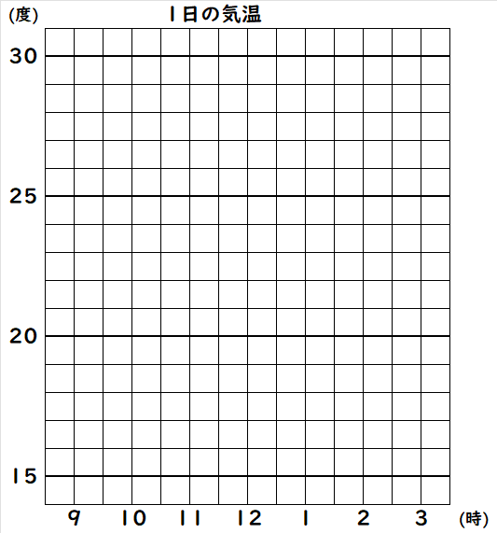
点のとり方
①午前９時は16度
②午前10時は17度
●
③午前11時は19度
●
●
④午前12時は21度
●
⑤午後１時は24度
●
⑥午後２時は25度
●
⑦午後３時は23度
●

Slide 14
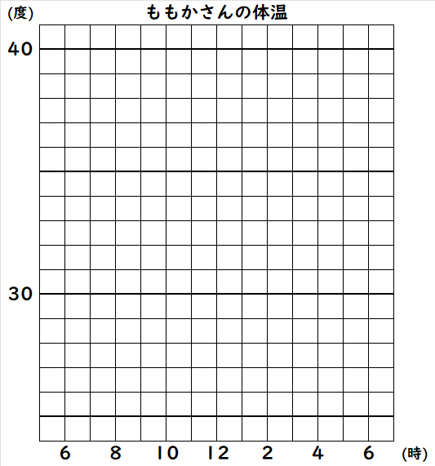
線の間に点を取る折れ線グラフ
P32－２
①午前６時は37.3度②午前８時は37.7度
③午前10時は38.5度
④午前12時は38.8度
⑤午前２時は38.8度
⑥午前４時は37.5度
⑦午前６時は36.5度
小数なので点が取りにくい
体温の変わり方が分かりにくい
グラフの下の方は使っていない

Slide 15
波線入りの折れ線グラフ
P32のグラフ用紙とP33のアのグラフ用紙とはどこがちがいますか？
P33のアのグラフ用紙にグラフの続きを書きましょう。
波線はそこの一部分を省略して（はぶいて）いますという意味で書いてあります。

Slide 16
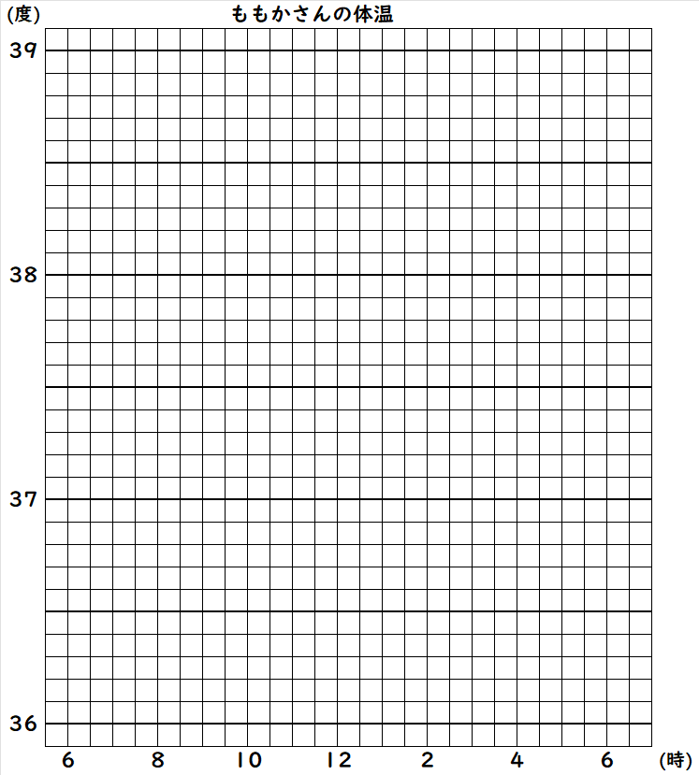
P33のアのグラフ用紙
①午前６時は37.3度②午前８時は37.7度
③午前10時は38.5度
④午前12時は38.8度
⑤午前２時は38.8度
⑥午前４時は37.5度
⑦午前６時は36.5度

Slide 17
P33のアのグラフ用紙
④
③
①体温が一番上がっている
ところは何番？
②体温が変わっていない
ところは何番？
③体温が一番下がっている
ところは何番？
②
②
⑤
④
①
⑤
⑥
波線を使って一部をはぶくことで目盛りのあいだが広くなります。そうするとグラフの点も、とりやすくなり、変わり方も見やすくなります。

Slide 18
波線入りの折れ線グラフ
折れ線グラフ５
P33の3の表の内容を折れ線グラフに表します
学年のわくには，( ),( ),( ),( )
身長のわくには，
( ),( ),( ),( ) ,( )
１
２
３
４
135
130
125
120
115

Slide 19
折れ線グラフが２つあるグラフ
P34の１の表を見てシドニーの気温を下のグラフ用紙に書きくわえましょう

Slide 20
折れ線グラフが２つあるグラフ
グラフを見て気づいたことはどんなことですか

Slide 21
折れ線グラフが２つあるグラフ
２つのグラフをまとめて書いた場合の
良い点はどんなことですか

Slide 22
棒グラフと折れ線グラフがあるグラフ
P35の２
①左のたて軸は（ ）を表しています
また（ ）グラフで表されています
月別気温
折れ線
こう水量
②右のたて軸は（ ）を表しています
また（ ）グラフで表されています
棒

Slide 23
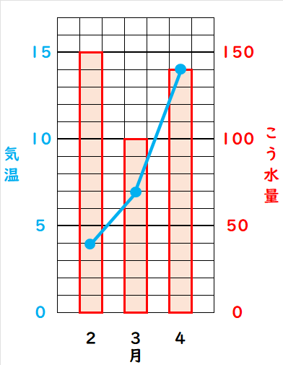
棒グラフと折れ線グラフ
４度
２月の気温は（ ）
２月のこう水量は( )
150ｍｍ
７度
３月の気温は（ ）
３月のこう水量は( )
100ｍｍ
４月の気温は（ ）
14度
４月のこう水量は( )
140ｍｍ

Slide 24
棒グラフと折れ線グラフをよみましょう
ぼう
(ア)こう水量を表しているのは（ ）グラフ
一番多いのは、（ ）月で（ ）mm
７
５３０
(イ)気温を表しているのは（ ）グラフ
一番低かったのは（ ）月で（ ）度
折れ線
２
４
(ウ)
２つのことがらを１つグラフに表すと
２つのことがらを比べたり、
考えたりするのに便利です。

Slide 25
P36 たしかめよう
1
４０００
① 2月は（ ）g
2
冷めていくようすを表したグラフは( )
理由は( )
あ
右に下がっているから
3
折れ線グラフで表すとよいものは( )
理由は( )
う
時間の経過とともに温度を調べているから

Slide 26
折れ線グラフ

